Slide 1
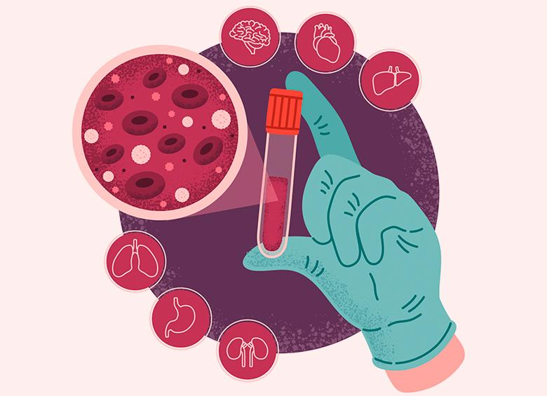
Incompatibilidad Rh
Mat. Milena Henríquez V.
Clínica de Puerperio
Notes:
Buenos días, soy Milena Henríquez, matrona docente de la clínica de puerperio en el Hospital San Juan de Dios. Les hablaré sobre termorregulación en el recién nacido, y sus aspectos importantes a tener en consideración para tener un adecuado manejo en la unidad de puerperio

Slide 2
CLASIFICACIÓN SANGUÍNEA RH D
Zapata-Cardona L, Martínez-Sánchez L, Jaramillo-Jaramillo L. Incompatibilidad Rh e isoinmunización en la gestante. Revista Cubana de Obstetricia y Ginecología [Internet]. 2020; 46 (1) Disponible en: https://revginecobstetricia.sld.cu/index.php/gin/article/view/600
Notes:
Para comenzar, debemos conocer los rangos normales de temperatura corporal. Tenemos entonces que para la T axilar ………..
Y lo ideal, es mantener una T ambiente de 23-24° para así favorecer todo este proceso de termorregulación.

Slide 3
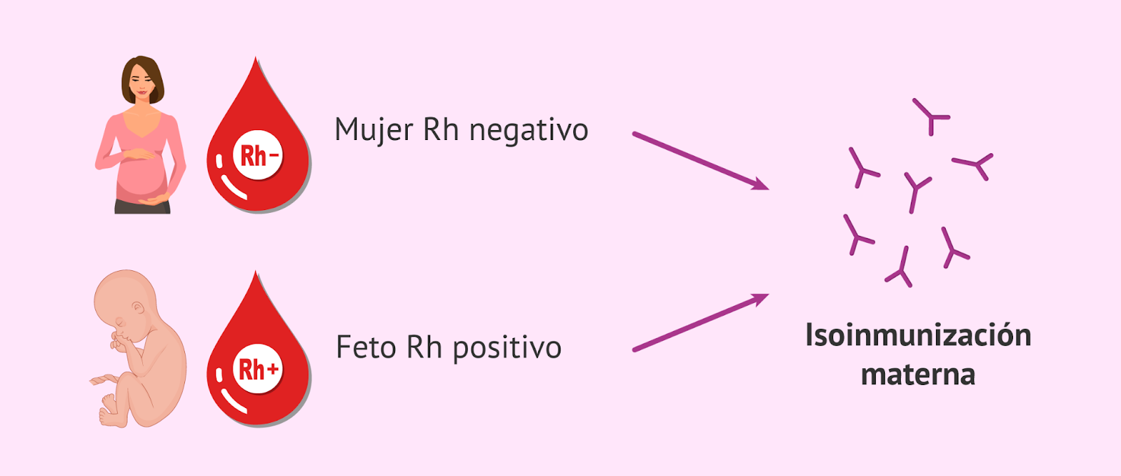
INCOMPATIBILIDAD RH
TERMOGÉNESIS
Respuesta inmune
Rh D el más frecuente
Riesgo fetal y neonatal
Profilaxis
Ministerio de Salud. Guía Perinatal. [Internet]. 2015. Disponible en: https://www.minsal.cl/sites/default/files/files/GUIA%20PERINATAL_2015_%20PARA%20PUBLICAR.pdf
Notes:
Entonces, la termorregulación se entiende como la capacidad de mantener un equilibrio entre la producción y la pérdida de calor para que la temperatura corporal se mantenga dentro de rango normal.
En el recién nacido, la capacidad de producir calor es limitada y los mecanismos de pérdidas pueden estar aumentados, más aún a menor edad gestacional.
La termogénesis o producción de calor en el recién nacido tiene dos componentes. El primero es la “termogénesis no reguladora”, que es el resultado del metabolismo basal del organismo,y el segundo, que es la termogénesis reguladora o también conocida como termogénesis química, ya que se produce por el metabolismo de la grasa parda y se pone en marcha cuando las pérdidas superan la producción y tiene un gran costo energético y consecuencias para el recién nacido, las cuales veremos más adelante. Además de esto, se produce vasoconstricción y en menor medida trabajo muscular, por lo que no sucede lo mismo que en los adultos que tiritamos para termorregular. Todos estos procesos son mediados por diferentes hormonas como las catecolaminas, glucagón y hormonas tiroideas

Slide 4
ETIOLOGÍA - FISIOPATOLOGÍA
EPIDEMIOLOGÍA
Incompatibilidad Rh
15 % raza blanca
5 - 8 % afroamericanas
<1 - 2 % en asiáticas y americanas
Isoinmunización
Disminución del 10-15 % hasta 0,8 -1,5 % con la administración de inmunoglobulina anti-D
Zapata-Cardona L, Martínez-Sánchez L, Jaramillo-Jaramillo L. Incompatibilidad Rh e isoinmunización en la gestante. Revista Cubana de Obstetricia y Ginecología [Internet]. 2020; 46 (1) Disponible en: https://revginecobstetricia.sld.cu/index.php/gin/article/view/600
Notes:
Tenemos diferentes mecanismos por los cuales se puede perder o ganar calor, es importante entenderlo así ya que no solo es malo exponer al RN a ambientes muy fríos, sino que el exceso de calor o abrigo también puede ser perjudicial

Slide 5
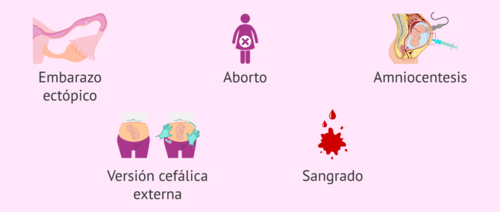
ETIOLOGÍA - FISIOPATOLOGÍA
ISOINMUNIZACIÓN
Tercer trimestre
Parto
Cesárea
Abortos
Embarazos e tópicos
Mola hidatidiforme
Procedimientos invasivos
Metrorragias
Versión cefálica externa
Traumatismos abdominales
Ministerio de Salud. Guía Perinatal. [Internet]. 2015. Disponible en: https://www.minsal.cl/sites/default/files/files/GUIA%20PERINATAL_2015_%20PARA%20PUBLICAR.pdf
Notes:
Respecto a los factores de riesgo para presentar alteraciones en la termorregulación, con tendencia a la hipotermia, tenemos principalmente la prematurez, el bajo peso al nacer, y la restricción intrauterina. A menor EG, los RN presentan menor tono muscular y la postura es de deflexión, tienen mayor superficie corporal en relación a su peso, menor cantidad de grasa parda, menor respuesta vasomotora, menos reservas de glucógeno, menos cantidad de tejido subcutáneo, por lo que tienen menor capacidad de producción de calor y mayores pérdidas. Esto se puede exacerbar debido a factores ambientales o del cuidado del RN
Respecto a la hipoxia e hipoglicemia, éstas pueden ser causa o consecuencia de la hipotermia

Slide 6
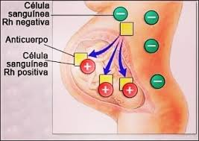
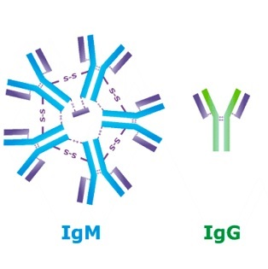
FISIOPATOLOGÍA DE LA ISOINMUNIZACIÓN
Zapata-Cardona L, Martínez-Sánchez L, Jaramillo-Jaramillo L. Incompatibilidad Rh e isoinmunización en la gestante. Revista Cubana de Obstetricia y Ginecología [Internet]. 2020; 46 (1) Disponible en: https://revginecobstetricia.sld.cu/index.php/gin/article/view/600
Notes:
Estos valores corresponden a la T° axilar, recordar que la T° de la piel es aproximadamente 0,5 ° mas baja que la T° axilar

Slide 7
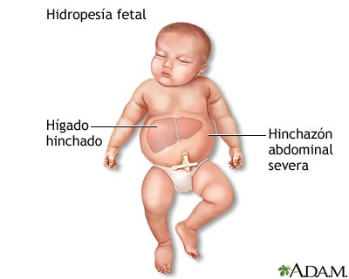
CONSECUENCIAS
Zapata-Cardona L, Martínez-Sánchez L, Jaramillo-Jaramillo L. Incompatibilidad Rh e isoinmunización en la gestante. Revista Cubana de Obstetricia y Ginecología [Internet]. 2020; 46 (1) Disponible en: https://revginecobstetricia.sld.cu/index.php/gin/article/view/600
Notes:
Ante el estrés por frío, se produce aumento de norepinefrina, se activa el metabolismo de la grasa parda, aumenta el consumo de oxigeno, aumenta la frecuencia respiratoria, se produce vasoconstriccion pulmonar, hipoxia tisular, vasoconstriccion periferica, se activa el metabolismo anerobico y se produce acidosis metabolica. Además, aumenta el consumo de glucosa, se produce un agotamiento de los depositos de glucogeno, desarrollando hipoglicemia. Entonces, si la hipotermia es prolongada, se desarrolla acidosis metabólica y aumento de la vasoconstricción pulmonar, actuando como un círculo vicioso, y además el recién nacido presentará hipoglicemia

Slide 8
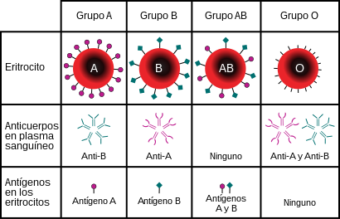
INCOMPATIBILIDAD GRUPO ABO
Goyes Guerra, M. B., Novillo Carguaytongo, J. I., Casa Cueva, C. V., & Zabala Carvajal, K. N. (2022). Incompatibilidad ABO. Una revisión bibliográfica . Anatomía Digital, 5(4), 160-174. https://doi.org/10.33262/anatomiadigital.v5i4.2386
Notes:
…. Cabe destacar que después del nacimiento,la mayor causa de hipertermia es ambiental y la deshidratación.
Los signos y sintomas que podrían presentarse son ….
La hipertermia mantenida aumenta el riesgo de daño neurológico y convulsiones.

Slide 9
MANEJO GESTANTES RH (-) NO SENSIBILIZADA
Ministerio de Salud. Guía Perinatal. [Internet]. 2015. Disponible en: https://www.minsal.cl/sites/default/files/files/GUIA%20PERINATAL_2015_%20PARA%20PUBLICAR.pdf
Notes:
Entonces, entendiendo estos conceptos, podemos tomar conductas de matrona que favorezcan la termorregulación de los RN en las unidades de puerperio, por ejemplo

Slide 10
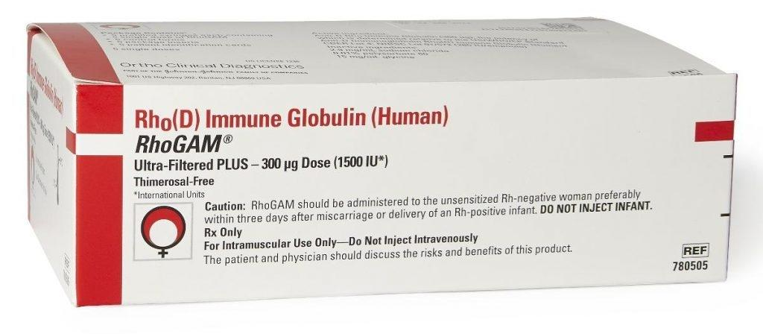
PREVENCIÓN DE LA ISOINMUNIZACIÓN
Ministerio de Salud. Guía Perinatal. [Internet]. 2015. Disponible en: https://www.minsal.cl/sites/default/files/files/GUIA%20PERINATAL_2015_%20PARA%20PUBLICAR.pdf
Notes:
Entonces, entendiendo estos conceptos, podemos tomar conductas de matrona que favorezcan la termorregulación de los RN en las unidades de puerperio, por ejemplo

Slide 11
PREVENCIÓN DE LA ISOINMUNIZACIÓN
Notes:
Entonces, entendiendo estos conceptos, podemos tomar conductas de matrona que favorezcan la termorregulación de los RN en las unidades de puerperio, por ejemplo

Slide 12
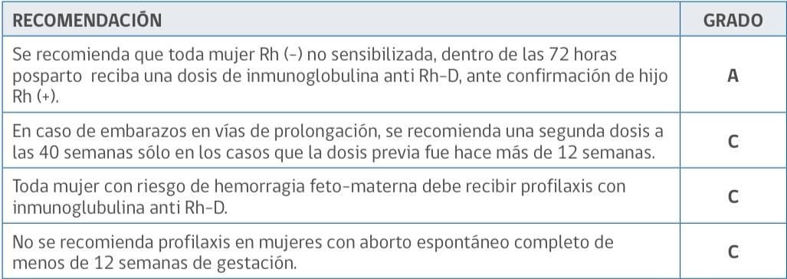
INDICACIONES PARA PROFILAXIS DE ISOINMUNIZACIÓN
Ministerio de Salud. Guía Perinatal. [Internet]. 2015. Disponible en: https://www.minsal.cl/sites/default/files/files/GUIA%20PERINATAL_2015_%20PARA%20PUBLICAR.pdf
Notes:
Entonces, entendiendo estos conceptos, podemos tomar conductas de matrona que favorezcan la termorregulación de los RN en las unidades de puerperio, por ejemplo

Slide 13
MANEJO GESTANTES RH (-) SENSIBILIZADA
Ministerio de Salud. Guía Perinatal. [Internet]. 2015. Disponible en: https://www.minsal.cl/sites/default/files/files/GUIA%20PERINATAL_2015_%20PARA%20PUBLICAR.pdf
Notes:
Entonces, entendiendo estos conceptos, podemos tomar conductas de matrona que favorezcan la termorregulación de los RN en las unidades de puerperio, por ejemplo

Slide 14
ETIOLOGÍA - FISIOPATOLOGÍA
CONDUCTAS MATRONA PUERPERIO
Revisar siempre Grupo Rh de la madre y el RN
Administrar Inmunoglobulina Anti D cuando corresponda
Educación
Notes:
Tenemos diferentes mecanismos por los cuales se puede perder o ganar calor, es importante entenderlo así ya que no solo es malo exponer al RN a ambientes muy fríos, sino que el exceso de calor o abrigo también puede ser perjudicial

Slide 15
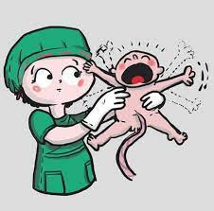
¡MUCHAS GRACIAS!
Notes:
Muchas gracias, recuerden que cualquier comentario o consulta pueden realizarla a través del canal formal que es u-cursos.

